Slide 1
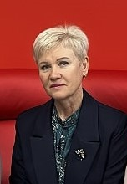
Исторический квест как форма организации патриотического воспитания студентов
Девяткина Елена Ивановна,
преподаватель общественных дисциплин ГБПОУ РМ «Ичалковский педагогический колледж»

Slide 2
Зачем я это делаю?
Воспитать патриотических чувств у подрастающего поколения.
Проблема: как сформировать патриотические чувства и активную жизненную позицию.
Решаем поставленную задачу через интерактивные формы взаимодействия студентов и педагогов
Инициативу детей реализуем посредством организации и проведения кест-игр на патриотическую тематику.

Slide 3
Что я делаю?
Выбираем образ и тип прохождения игры
Определяем сюжет игры
- Разрабатываем задания
Реализуем квест
Подводим итоги
- Награждаем победителей

Slide 4
Было:
-низкая активность студентов в участии мероприятий патриотического характера;
незнание фактов, связанных с историей Великой Отечественной войны
недостаточность навыков работы в команде
Стало:
проявление интереса и активности студентов в участии в мероприятиях интерактивного характера,
систематизация и повышение исторических знаний о событиях Великой Отечественной войны;
- приобретение опыта, навыков самостоятельной навигации в информационном пространстве;
- сплочение участников команды при решении интеллектуальных задач, прохождении препятствий

Slide 5
Дорожная карта квест-игры
Введение в игровое событие
Станция 1 «Доблесть»
Станция 2 «Снайпер»
Станция 3 «Минное поле»
Станция 4 «Солдатская смекалка»
Станция 5 «Кто сказал, что нужно бросить песни на войне?! После боя сердце просит музыки вдвойне!»
Станция 6 «Директивы»
Станция 7 «Шифровальщики»
Станция 8 «Они полки водили за собой»
Станция 9 «Знатоки ВОВ»
Станция 10 «Будь готов! Всегда готов!»
Станция 11 «Память, увековеченная в камне»
Станция 12 «Исторические задачи»
Станция 13 «Статен в строю- славен в бою!»
Станция 14 «Финальная»
Торжественное подведение итогов

Slide 6
Маршрутная сетка
1команда | 2команда | 3команда | 4команда | 5команда | 6команда | 7команда | 8команда | 9команда | 10команда
№1музей | № 26 | № 33 | № 24 | № 28 | спортзал | тир | № 22 | Чит.зал | № 32
№ 32 | спортзал | тир | № 22 | Чит.зал | №1музей | № 30 | № 29 | № 3 | № 28
№ 28 | №1музей | № 30 | № 29 | № 3 | № 32 | № 26 | № 33 | № 24 | Чит.зал
Чит.зал | № 32 | № 26 | № 33 | № 24 | № 28 | спортзал | тир | № 22 | № 3
№ 3 | № 28 | спортзал | тир | № 22 | Чит.зал | №1музей | № 30 | № 29 | № 24
№ 24 | Чит.зал | №1музей | № 30 | № 29 | № 3 | № 32 | № 26 | № 33 | № 22
№ 22 | № 3 | № 32 | № 26 | № 33 | № 24 | № 28 | спортзал | тир | № 29
№ 29 | № 24 | № 28 | спортзал | тир | № 22 | Чит.зал | №1музей | № 30 | № 33
№ 33 | № 22 | Чит.зал | №1музей | № 30 | № 29 | № 3 | № 32 | № 26 | тир
тир | № 29 | № 3 | № 32 | № 26 | № 33 | № 24 | № 28 | спортзал | № 30
№ 30 | № 33 | № 24 | № 28 | спортзал | тир | № 22 | Чит.зал | №1музей | № 26
№ 26 | тир | № 22 | Чит.зал | №1музей | № 30 | № 29 | № 3 | № 32 | спортзал
спортзал | № 30 | № 29 | № 3 | № 32 | № 26 | № 33 | № 24 | № 28 | №1музей
Каб №2 | Каб №2 | Каб №2 | Каб №2 | Каб №2 | Каб №2 | Каб №2 | Каб №2 | Каб №2 | Каб №2

Slide 7
Станция 4: «Солдатская смекалка»
Задание: Командам нужно максимально приближенно по смыслу продолжить фразы:
1.Не за красоту солдата любят, а за верность….. (присяге).
2.Плох тот солдат, который не мечтает стать….. (генералом).
3.Солдату честь дороже….. (жизни).
4.Автомат да лопата — друзья для…. (солдата).
5.Солдат спит, а служба….. (идет).
6.Русский солдат не знает….. (преград).
7.Солдатское дело — воевать…. (умело) и т. д.

Slide 8
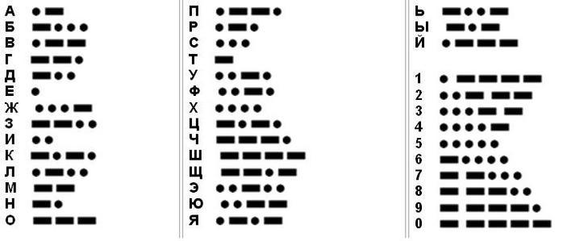
Станция 7: «Шифровальщики»
16 ноября 1941 года неподалеку от Волоколамска под Москвой произошло наступление фашистских войск на столицу. 28 русских солдат под командованием Ивана Панфилова на протяжении 4-х часов героически сражались в неравном бою с немцами.
Подвиг Панфиловцев – это история великого мужества воинов советской армии, которые проявили невероятную храбрость, защищая родную землю.
Осенью 1941 г. войска Вермахта стремительно приближались к Москве. На тот момент многие члены правительства уже покинули столицу, а ее жители были подготовлены к обороне города. Чтобы завладеть Москвой, нацистам оставалось преодолеть только один рубеж, расположенный возле железнодорожного разъезда, название которого зашифровано в донесении.
Ваша задача расшифровать этот населенный пункт.
-·· ··-· -··· --- ··· · -·-· --- ·-- ---

Slide 9
Станция 10 «Будь готов! Всегда готов!»
Будущие защитники Родины должны быть подготовлены не только теоретически, но и практически. Сборка и разборка автомата, умение метко стрелять - эти практические умения вы должны продемонстрировать на нашей станции. За общее время 5 минут нужно:
Разобрать и собрать автомат. Это может делать либо один человек, либо два: один разбирает, другой собирает.
Выбить на мишени 50 очков из 10 максимальных выстрелов. Стрелять могут любое количество участников команды.

Slide 10
Станция 11 «Память, увековеченная в камне
Задание: Собрать картинку- пазл из разрезных частей.
Подсказки
Это уникальное фортификационное сооружение в Белоруссии, важнейший памятник Второй мировой войны, символ героического сопротивления и выдающегося мужества защитников.
Сооружение расположено на 4 островах, образовавшихся благодаря рекам Мухавец и Западный Буг. Самый главным главным оборонительным узлом была Цитадель – остров с замкнутой, двухэтажной казармой и стенами - два метра в ширину, и почти два километра в длину. Цитадель соединялась с остальными островами подъемными мостами.

Slide 11
Станция 12 «Исторические задачи»
Задание: Командам нужно решить исторические задачи
Задача № 1: На 1 км² городской территории пришлось в среднем 480 снарядов. Узнайте сколько снарядов было выпущено на Ленинград во время блокады, если площадь Ленинграда составляла приблизительно 310 км²?
Задача №2:
Историческая справка: В Ленинграде с 20 ноября рабочие стали получать по продовольственным карточкам 250 граммов хлеба в день, все остальные — по 125 граммов. В городе начался голод. За время блокады умерло свыше 640 тысяч ленинградцев.
Долгое время технологию изготовления хлеба скрывали, на документах пекарей стоял гриф «секретно». Муки не хватало, в хлеб добавляли мякину, отруби, целлюлозу. Хлеб с целлюлозой был пышным, а на вкус как полынь.
Вычислите, сколько граммов составляет каждый компонент хлеба, если он весит 1 кг?
Пищевая целлюлоза – 15%________ Хлопковый жмых – 10%________ Обойная пыль – 5%________
Солод– 10%________
Отруби– 5%________ Соевая мука – 5%________ Ржаная мука – 50%________

Slide 12
Станция 14 «Финал»
Команды предъявляют заработанные атрибуты и располагают их на контурной карте.
В ходе прохождения станций команды должны получить карточки с названиями городов-героев. Всего 13 карточек. Если команда принесла не все карточки, на финальной стадии она может по 2-3 подсказкам заработать недостающие. Если команда отвечает неправильно, то карточку с недостающими городами не получает и работает по карте без подсказок. Если команда принесла бонус (их в ходе квеста можно было заработать два), то бонус можно также обменять на недостающую карточку, если команда принесла их не все.
Победителем становится команда, которая правильно и быстрее всех расположит все города-герои на контурной карте

Slide 13
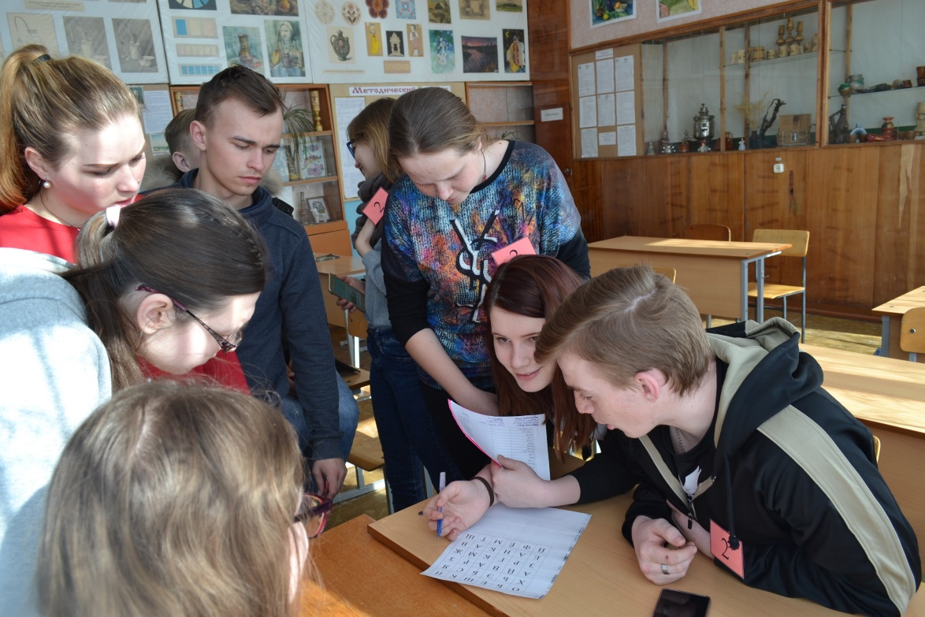

Slide 14
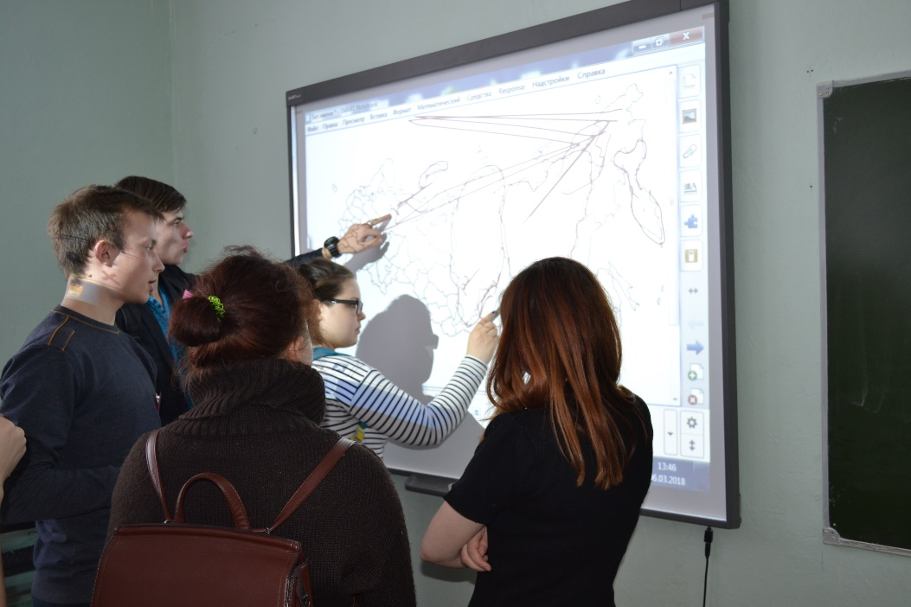

Slide 15
«Что, по вашему мнению, в наибольшей степени оказывает влияние на формирование патриотических ценностей у студентов из следующих направлений патриотического воспитания?» (опрос был проведен среди студентов 1-2 х курсов. В опросе приняли участие 168 студентов)
деятельность патриотических клубов, центров | 11%
фестивали, конкурсы патриотической направленности | 13%
военно-спортивные игры | 13%
литература патриотической направленности | 7%
интерактивные игры (квест) | 24%
встречи с ветеранами Великой Отечественной войны, локальных войн | 20%
личный пример и Ваше отношение к патриотизму | 12%

Slide 16
Что я делаю не так, как другие?
1. Выбираю нестандартные пути решения в реализации поставленных задач по патриотическому воспитанию.
2. Использую инновационные методы организации воспитания и внеклассных занятий.
3. Даю студентам возможность самореализации и свободы выбора в организации и участии в мероприятиях патриотического характера

Slide 17
Представление практики:
Республиканское методическое объединение преподавателей гуманитарных дисциплин ССУЗ Республики Мордовия;
Республиканские мероприятия, посвященные Дню Победы в Великой Отечественной войне (на базе ГБПОУ РМ «Ичалковский педагогический колледж»)
публикация сценария квест-игры в сборнике по итогам работы методических объединение преподавателей гуманитарных дисциплин ССУЗ Республики Мордовия

Slide 18
Патриотизм – это не значит только одна любовь к своей Родине. Это гораздо больше... Это — сознание своей неотъемлемости от Родины и неотъемлемое переживание вместе с ней её счастливых и её несчастных дней.
А.Н.Толстой

